Slide 1
Progetto Insubria 2014
L’Insubria incontra il Gallio

Slide 2
L’Insubria
incontra
il Gallio

Slide 3
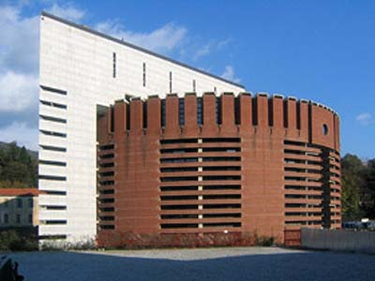
L’Insubria
incontra
il Gallio

Slide 4
OBIETTIVI
L’Insubria incontra il Gallio

Slide 5
Portare lo studente a familiarizzare con le procedure di laboratorio, la strumentazione chimica e le norme di sicurezza basilari.
OBIETTIVI

Slide 6
Presentare semplici problemi analitici e stimolare lo studente a valutare criticamente i risultati, alla luce delle differenti operazioni effettuate.
OBIETTIVI

Slide 7
Allargare la comprensione del fenomeno “reazione chimica”, attraverso l’osservazione e la misura.
OBIETTIVI

Slide 8
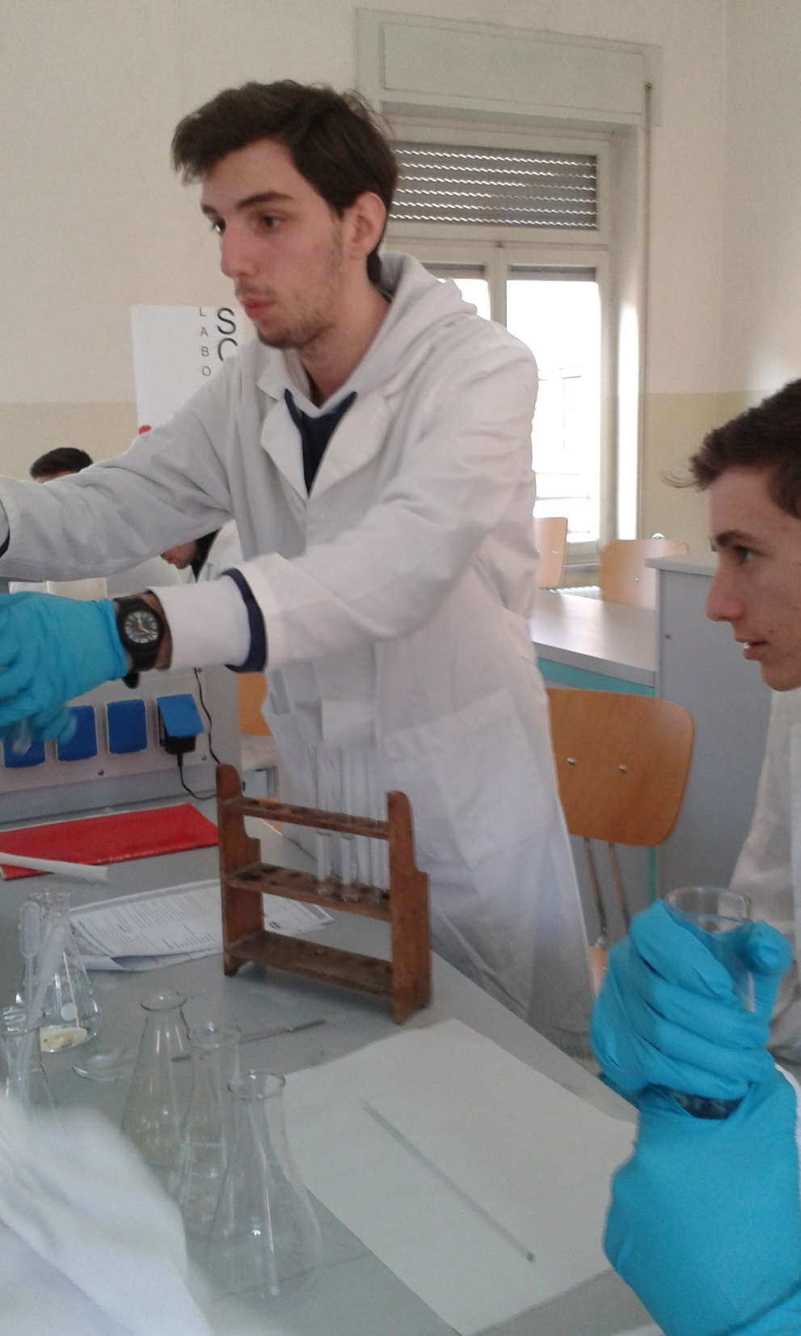
Eccoli all’opera!!!
nel LABORATORIO del
COLLEGIO

Slide 9
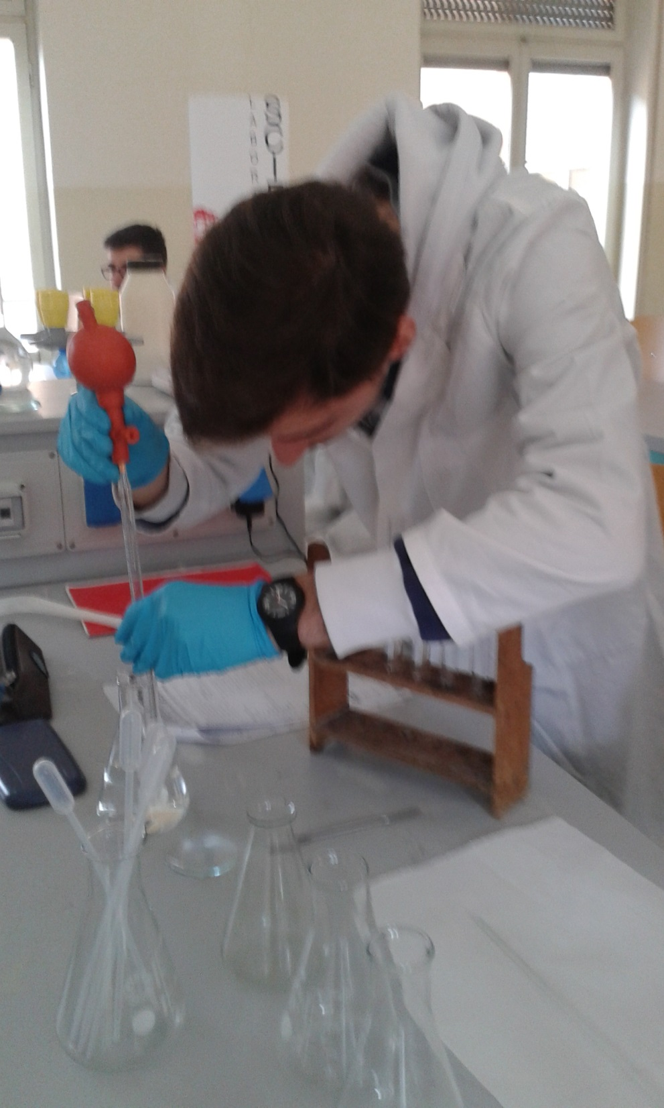
… è sempre lui

Slide 10
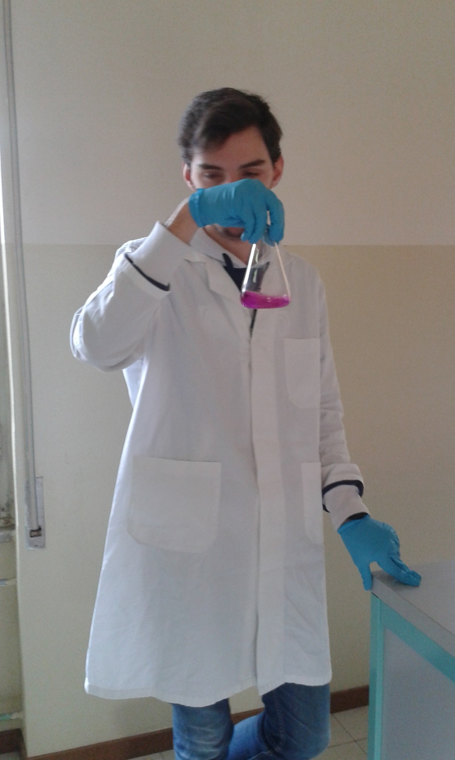
… ancora lui!!!

Slide 11
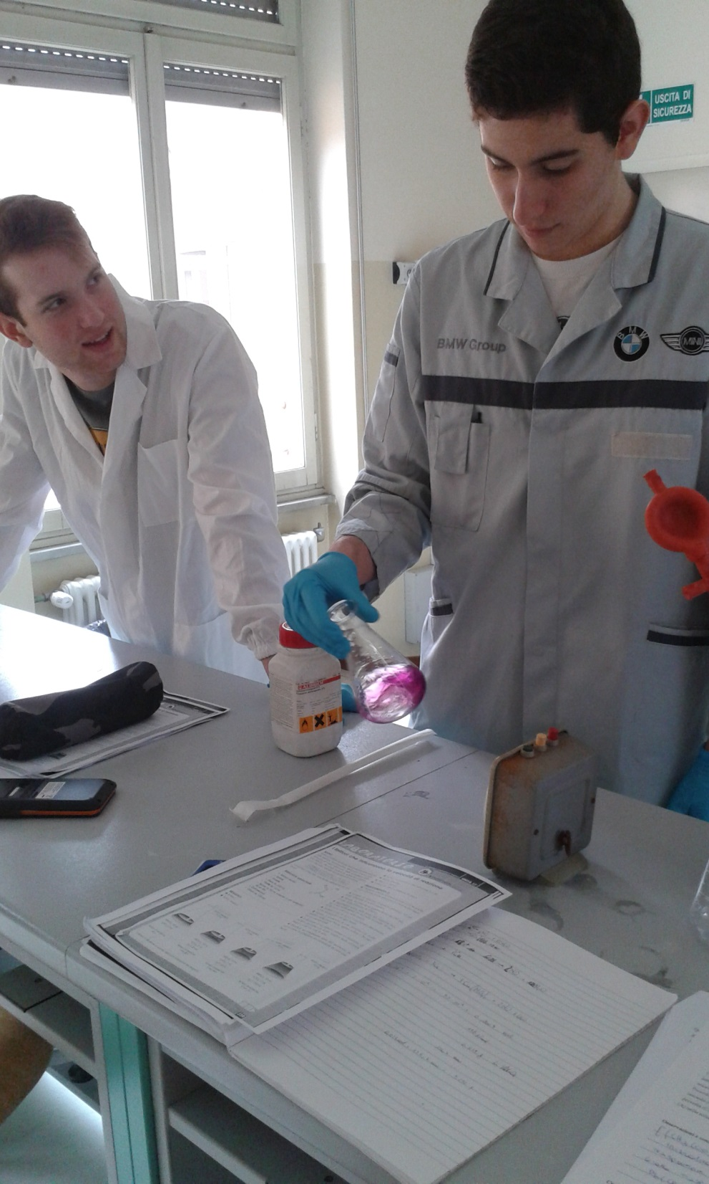
… finalmente … una faccia nuova

Slide 12
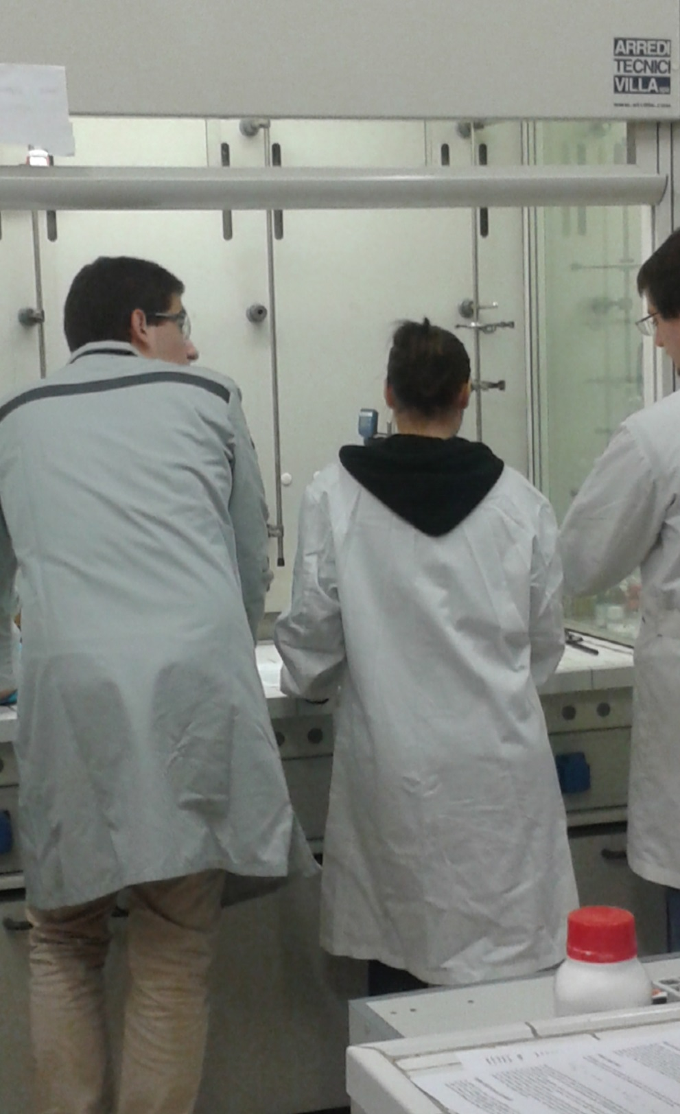
… ed ora all’INSUBRIA

Slide 13
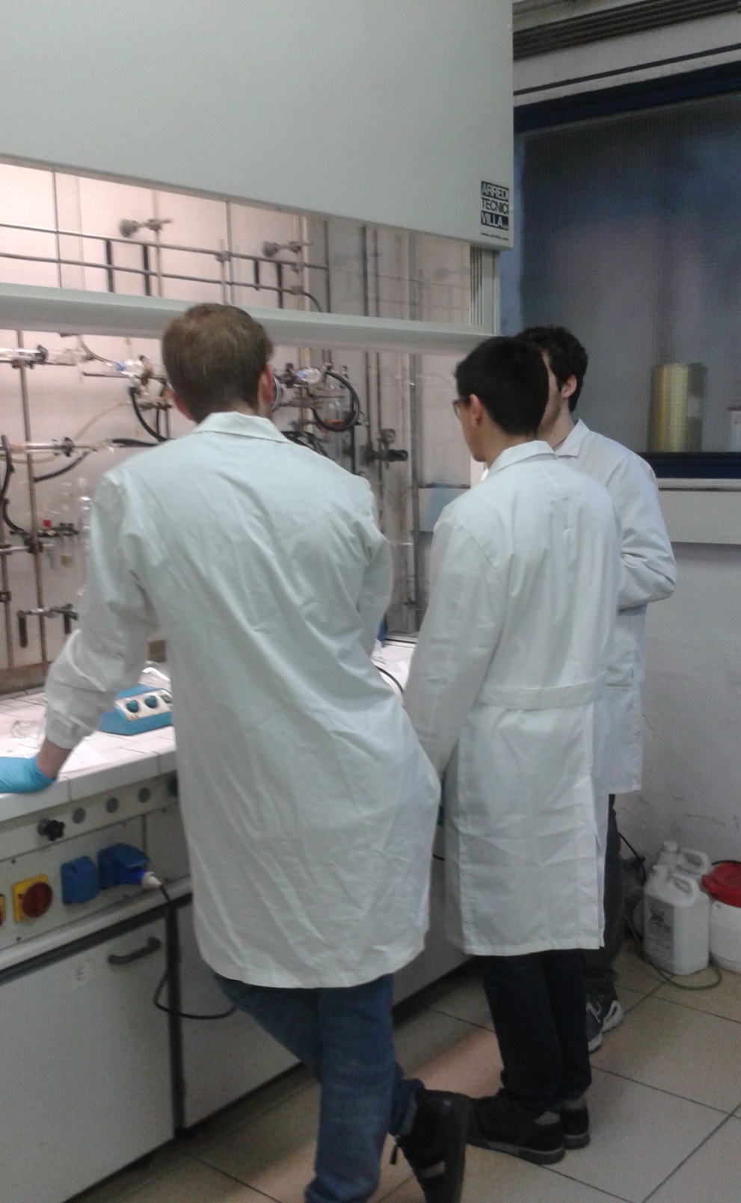
Nel Laboratorio del «mitico» Dr. Maspero

Slide 14
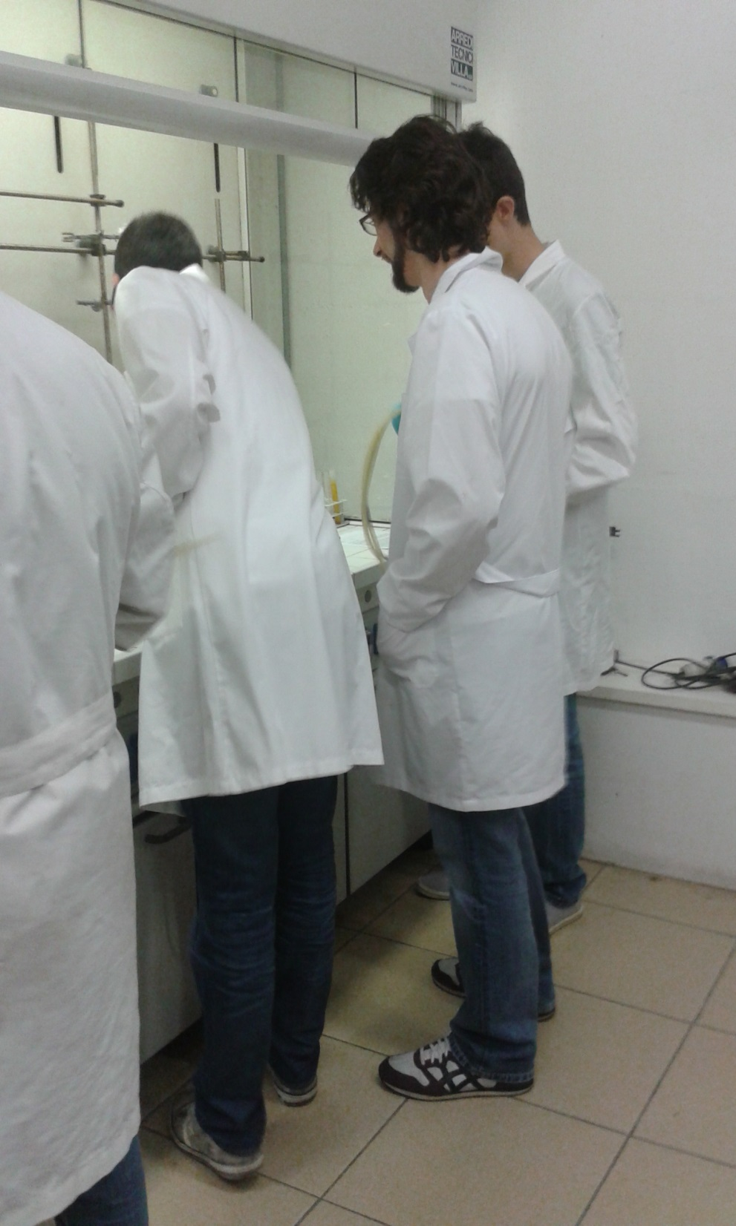
… con i suoi dottorandi

Slide 15
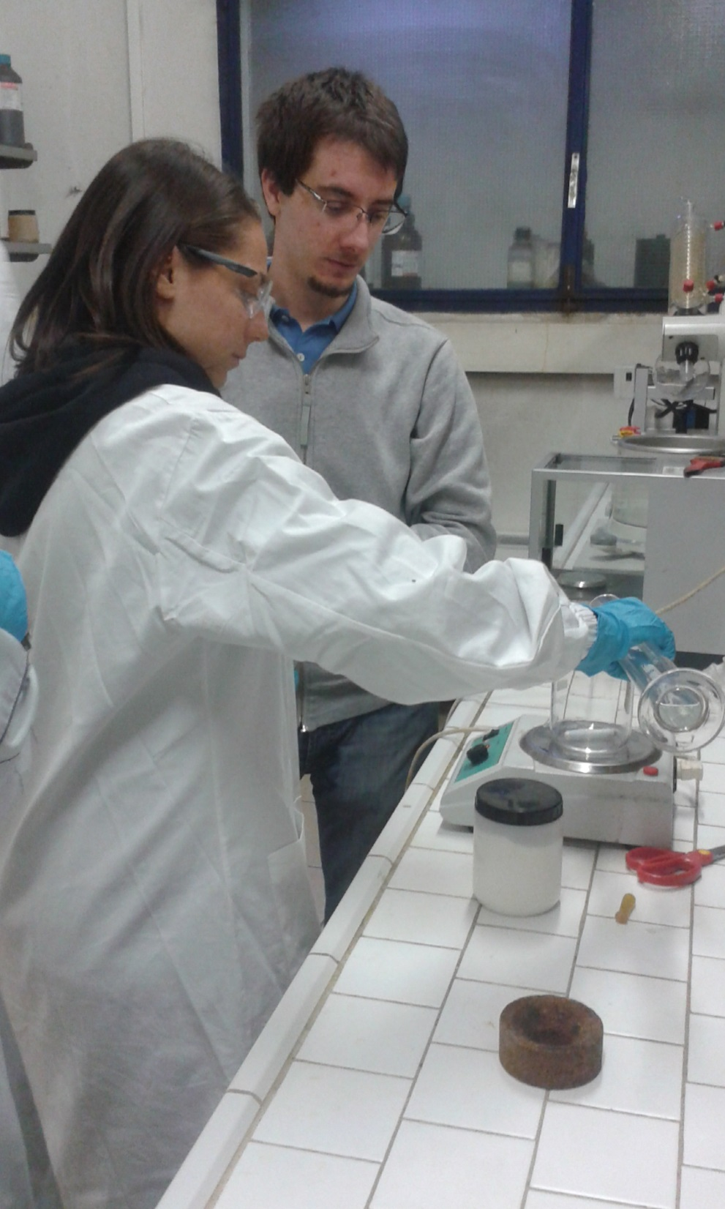
…finalmente una fanciulla..

Slide 16
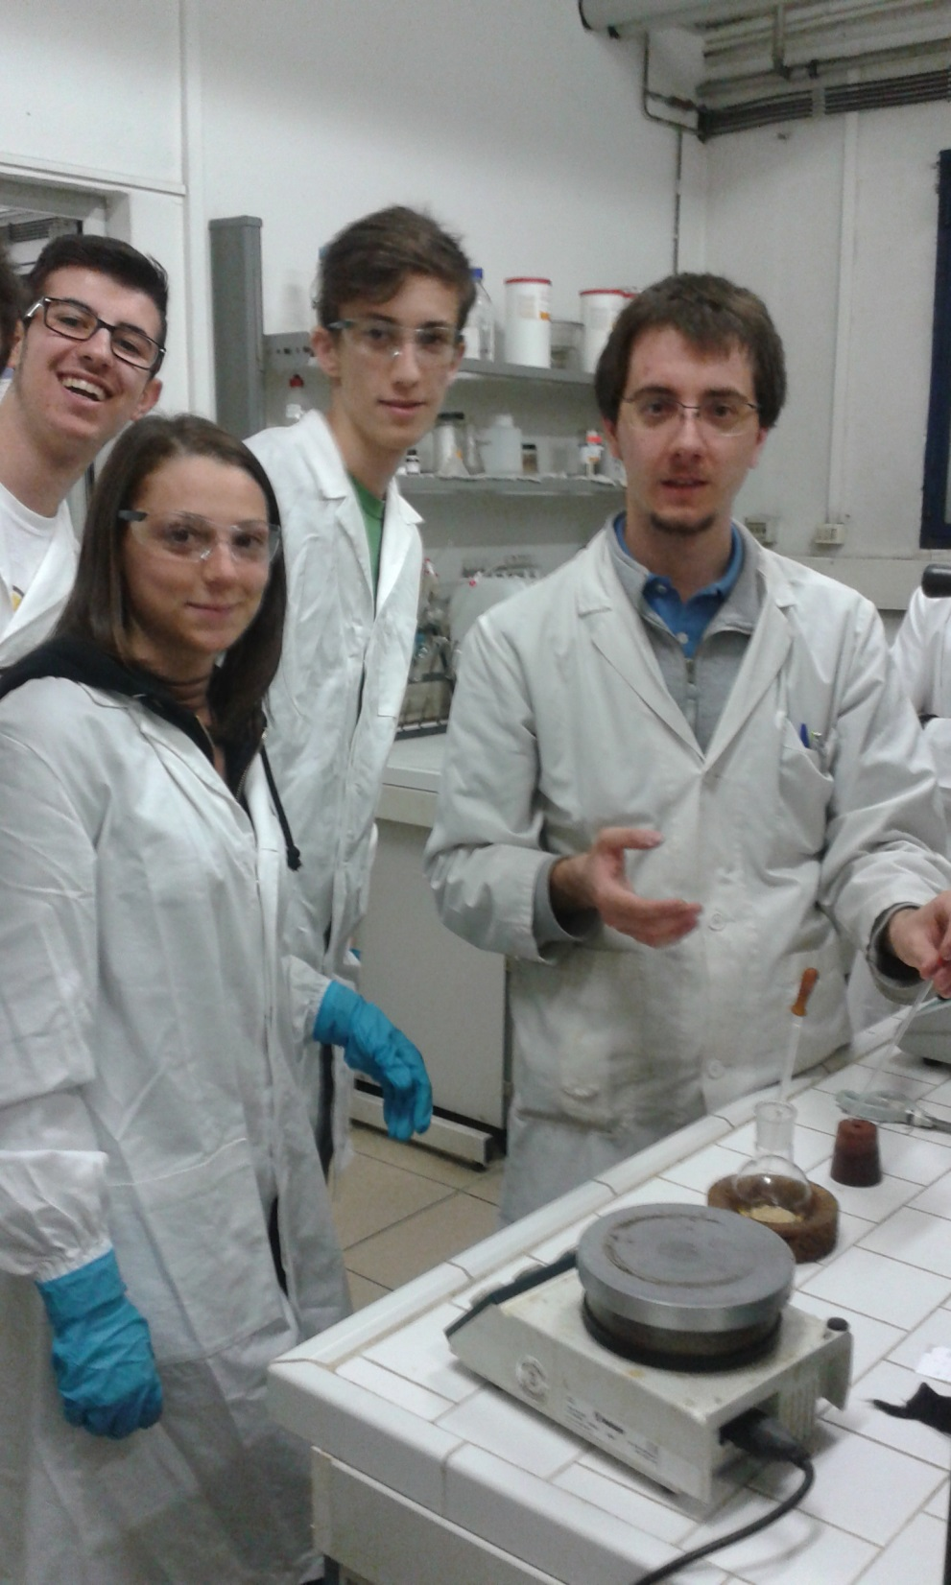
…cosa avete combinato?

Slide 17
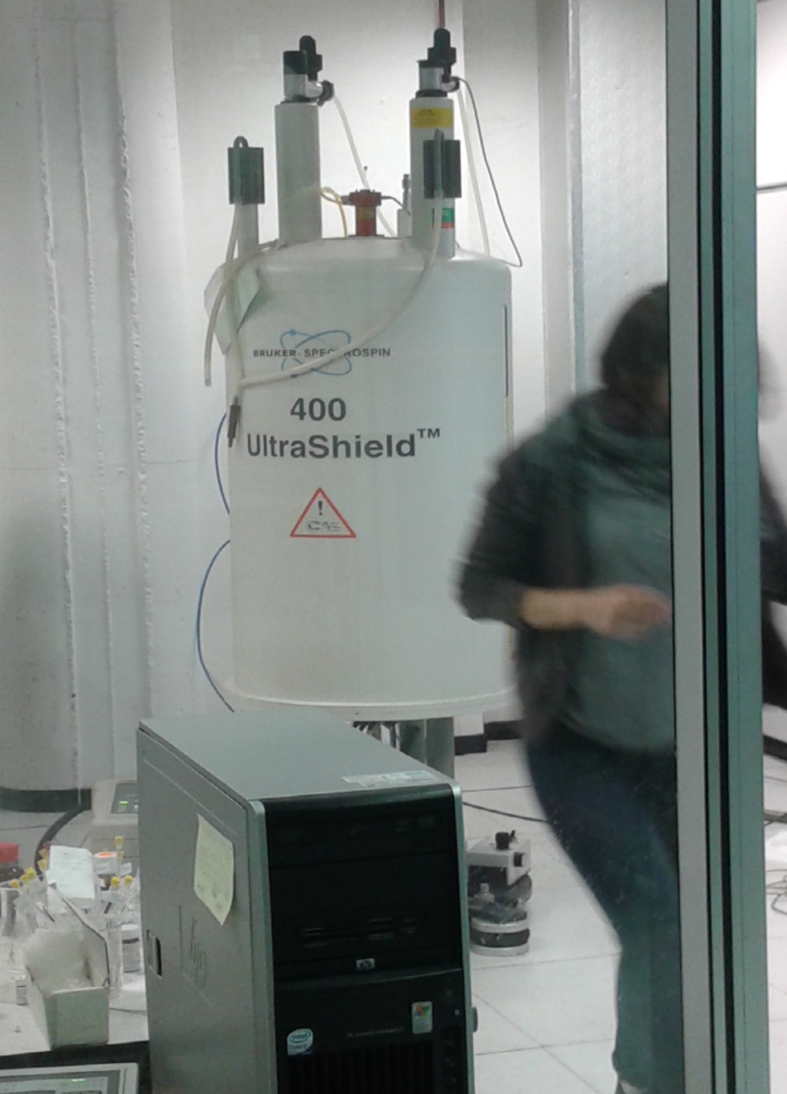
Ecco a voi N nome in codice M mai R rischiare Ops!! Ecco a voi N nuclear M magnetic R resonance

Slide 18
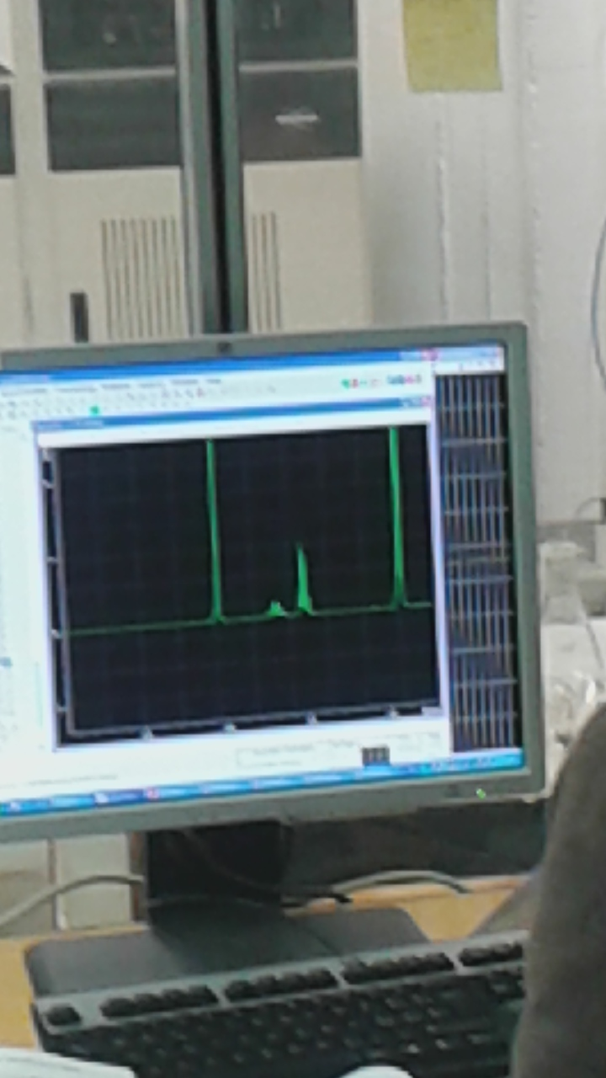
Bravi!! Ora possiamo fare la torta

Slide 19
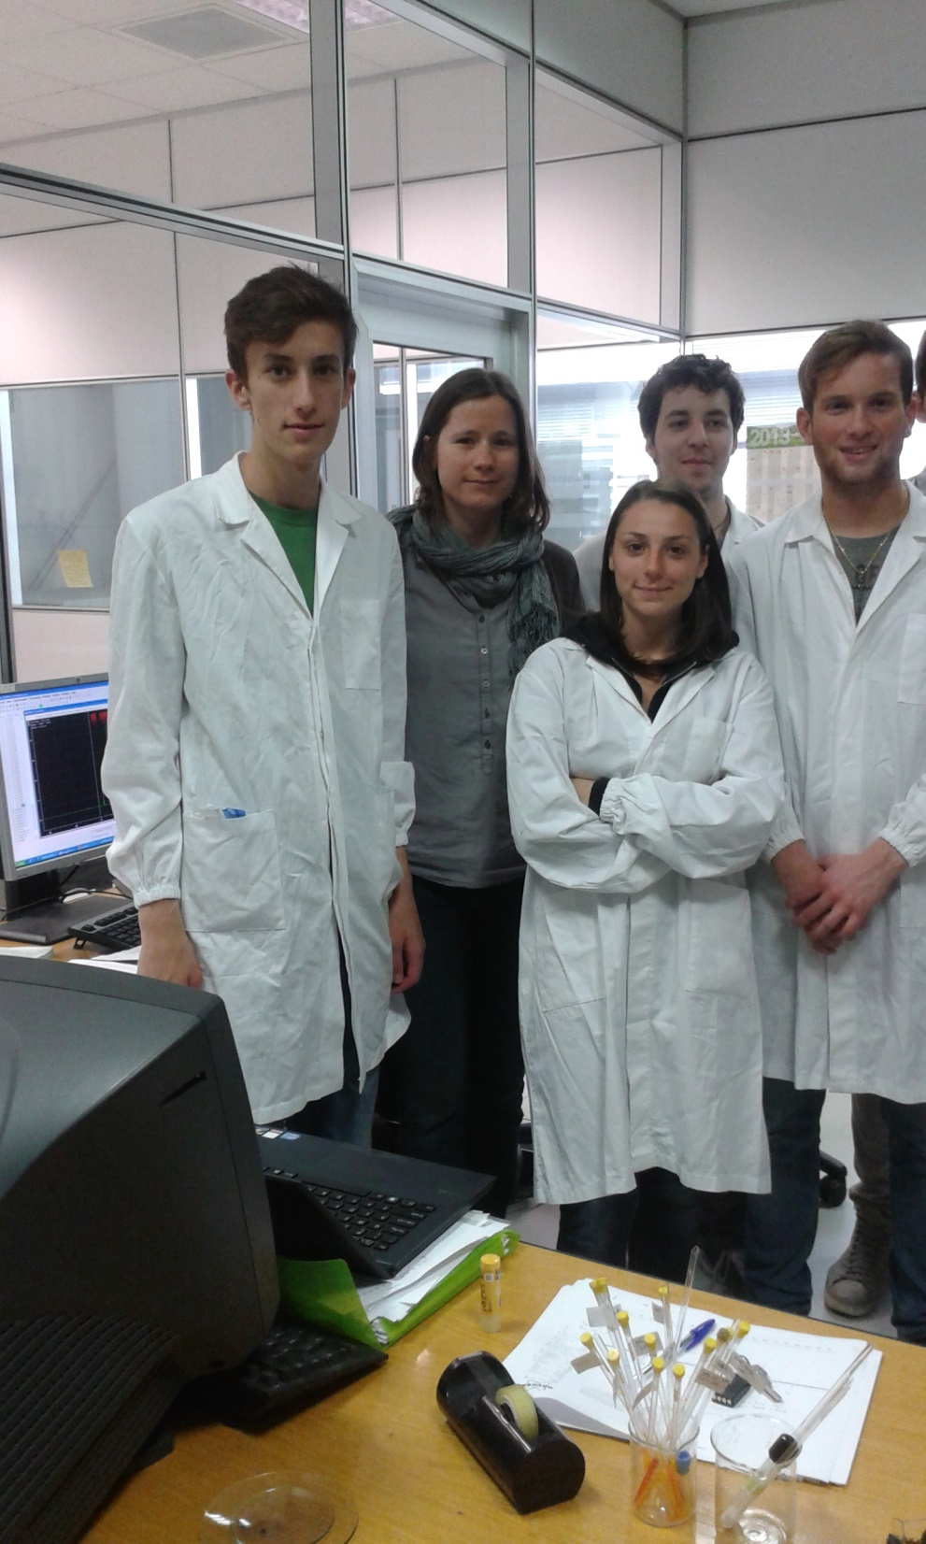
…con il tecnico dell’NMR

Slide 20
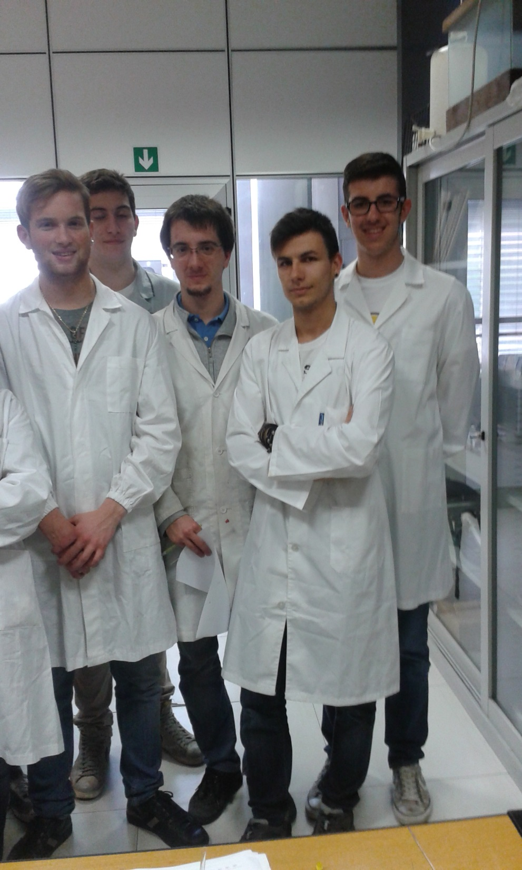
…con il dottorino ….

Slide 21
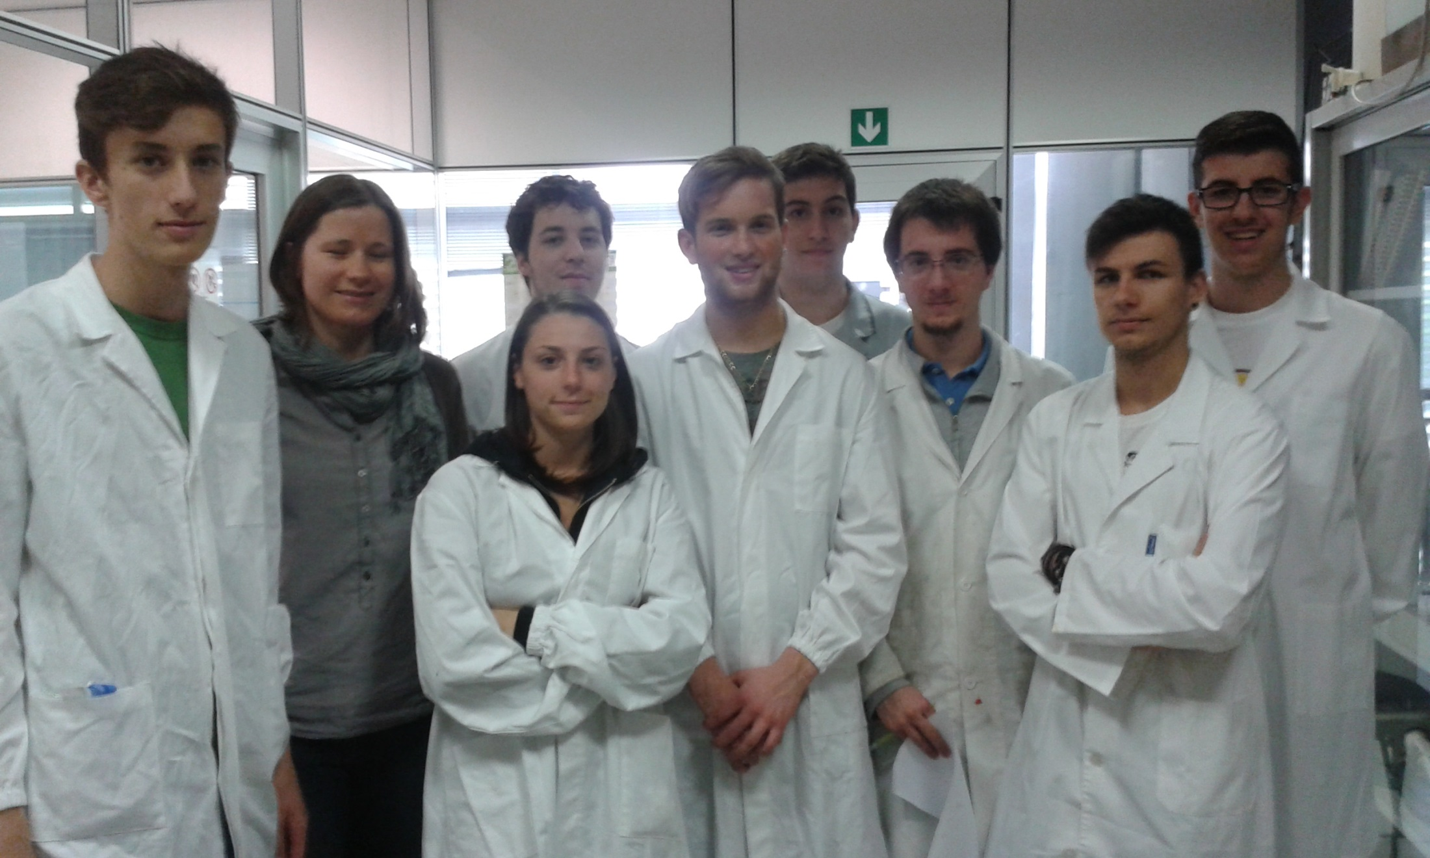
ö
Spollo, Carletta, il Baffo, Lucifero, Pröprio, Ciccio

Slide 22
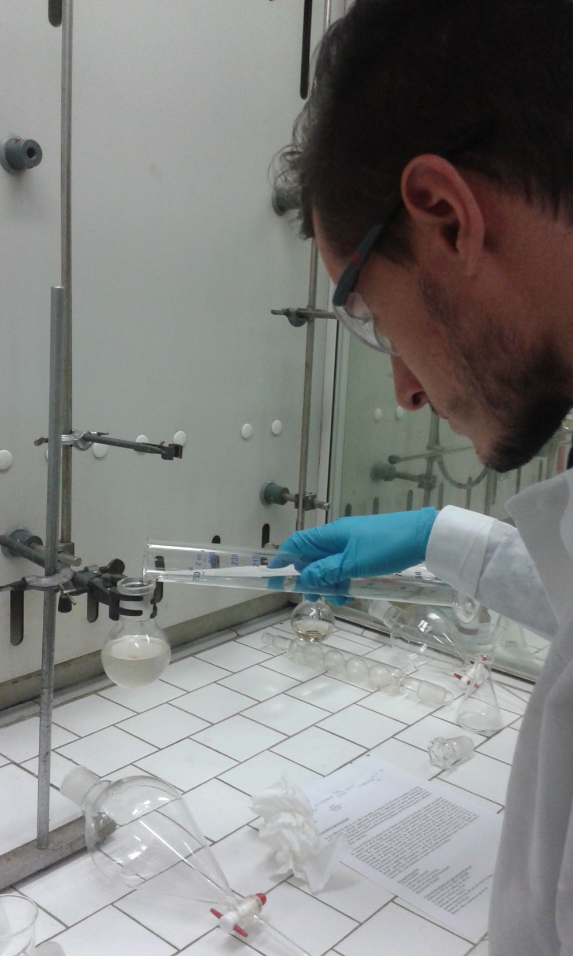
Occhio a non fare disastri!!!

Slide 23
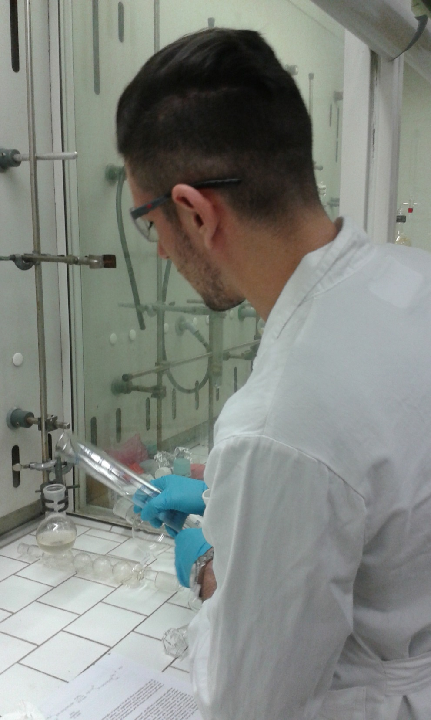
il vanitoso!!!

Slide 24
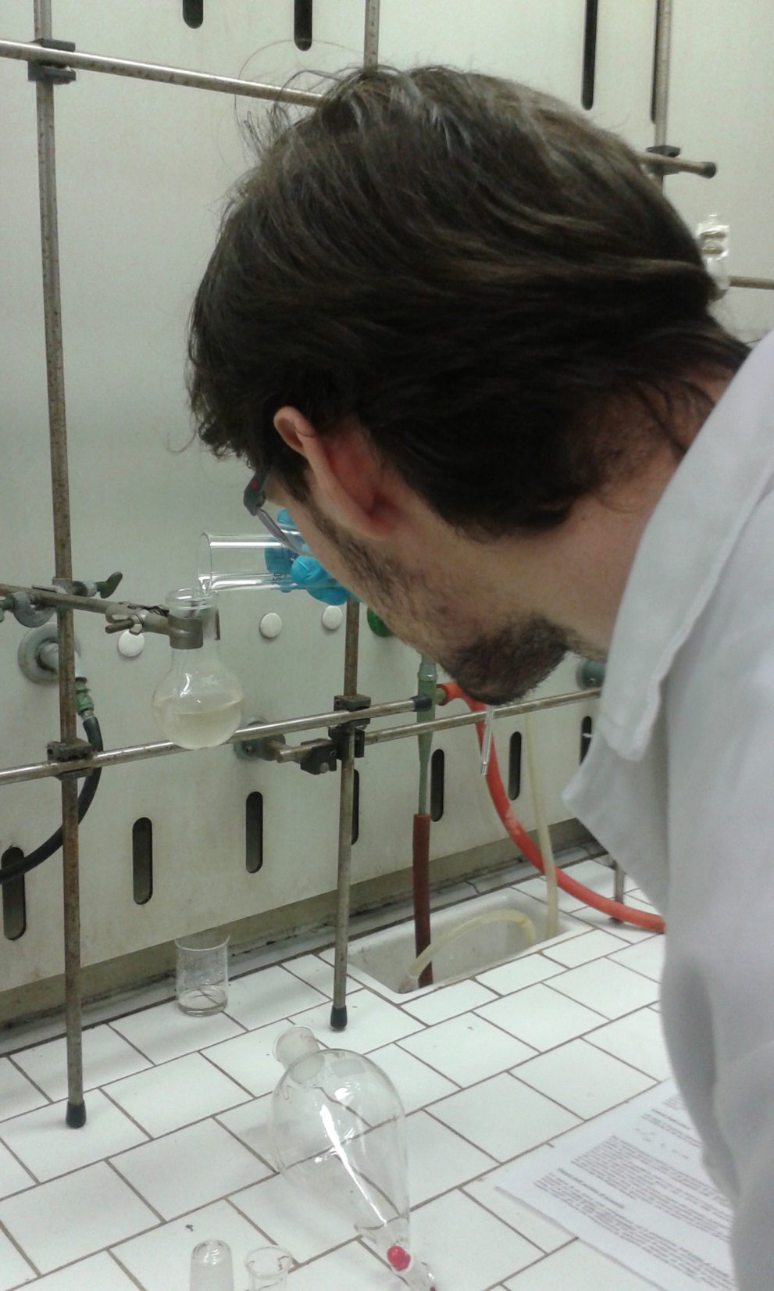
è sempre quello di prima… che manie di protagonismo

Slide 25
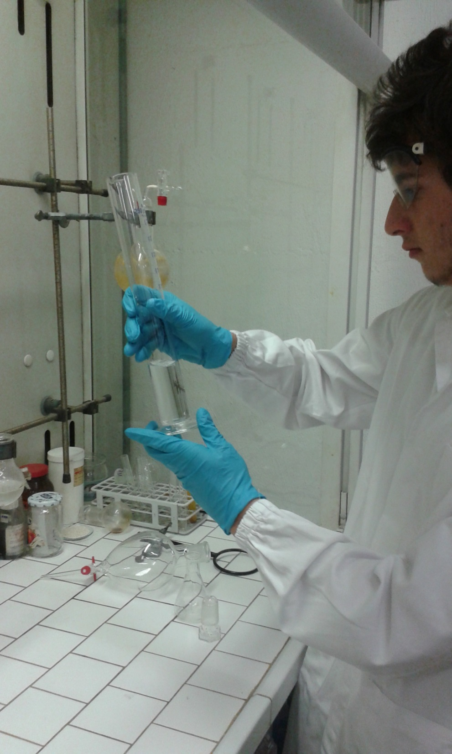
che precisione!!!

Slide 26
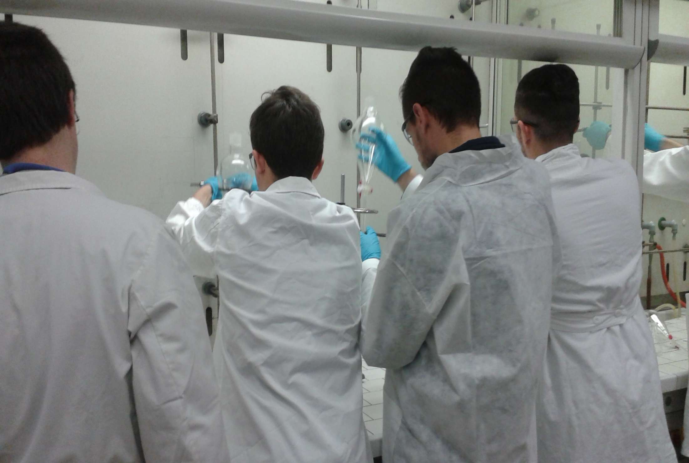
… il lato migliore

Slide 27
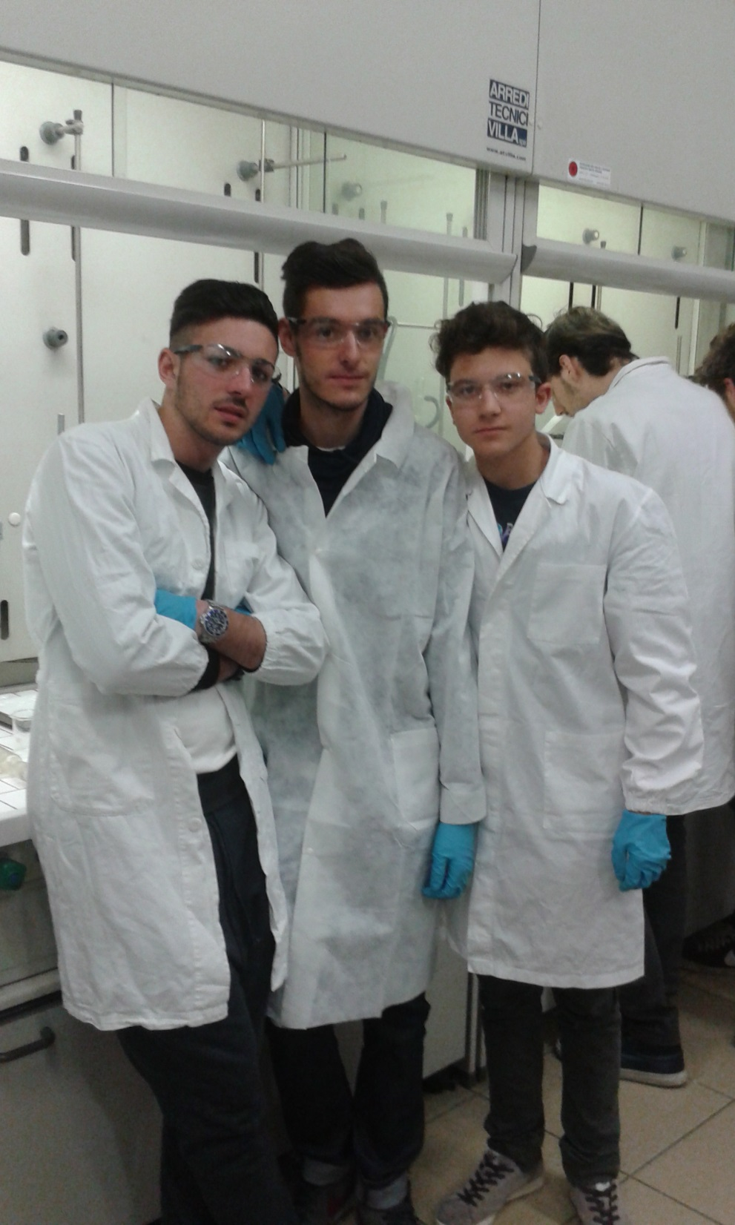
i tre re magi YA-YA, Live 2, Pasticcio

Slide 28
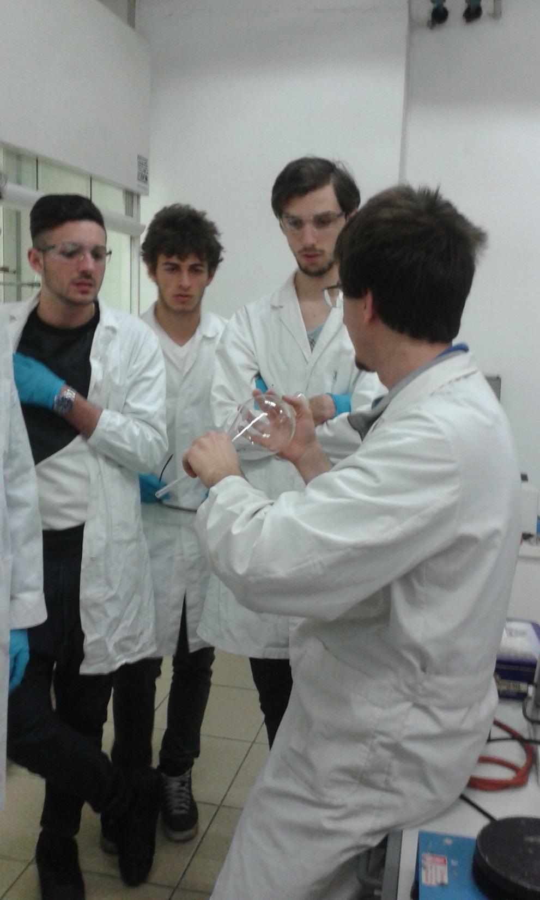
…YA-YA smettila di fingere!!!

Slide 29
Er mejo delle Scienze Applicate

Slide 30
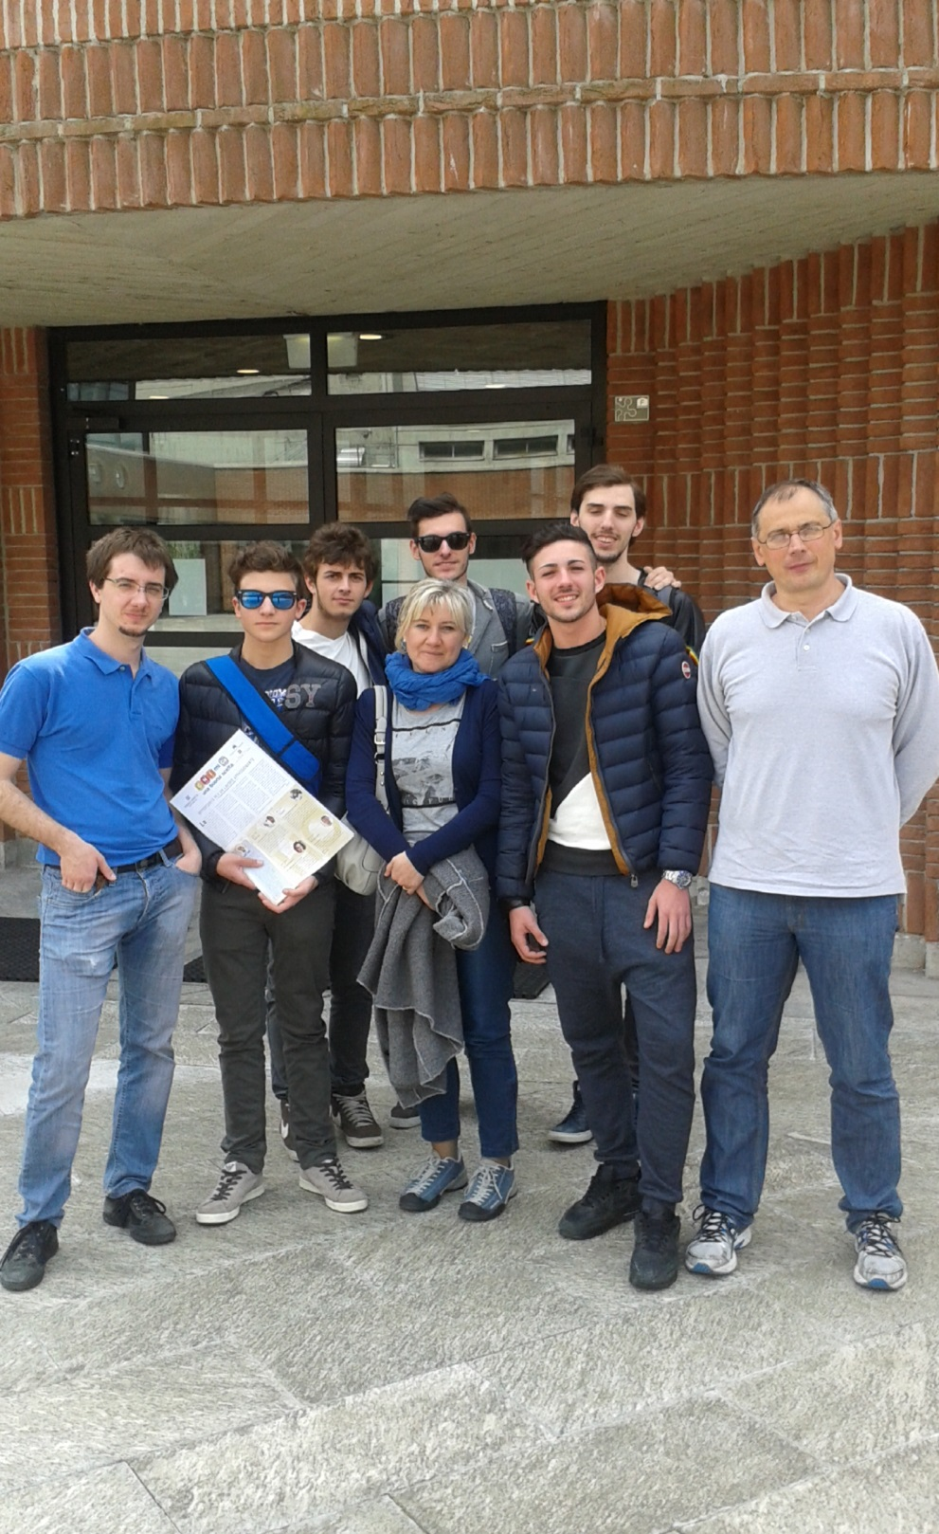
…trova il cespuglio!!!

Slide 31
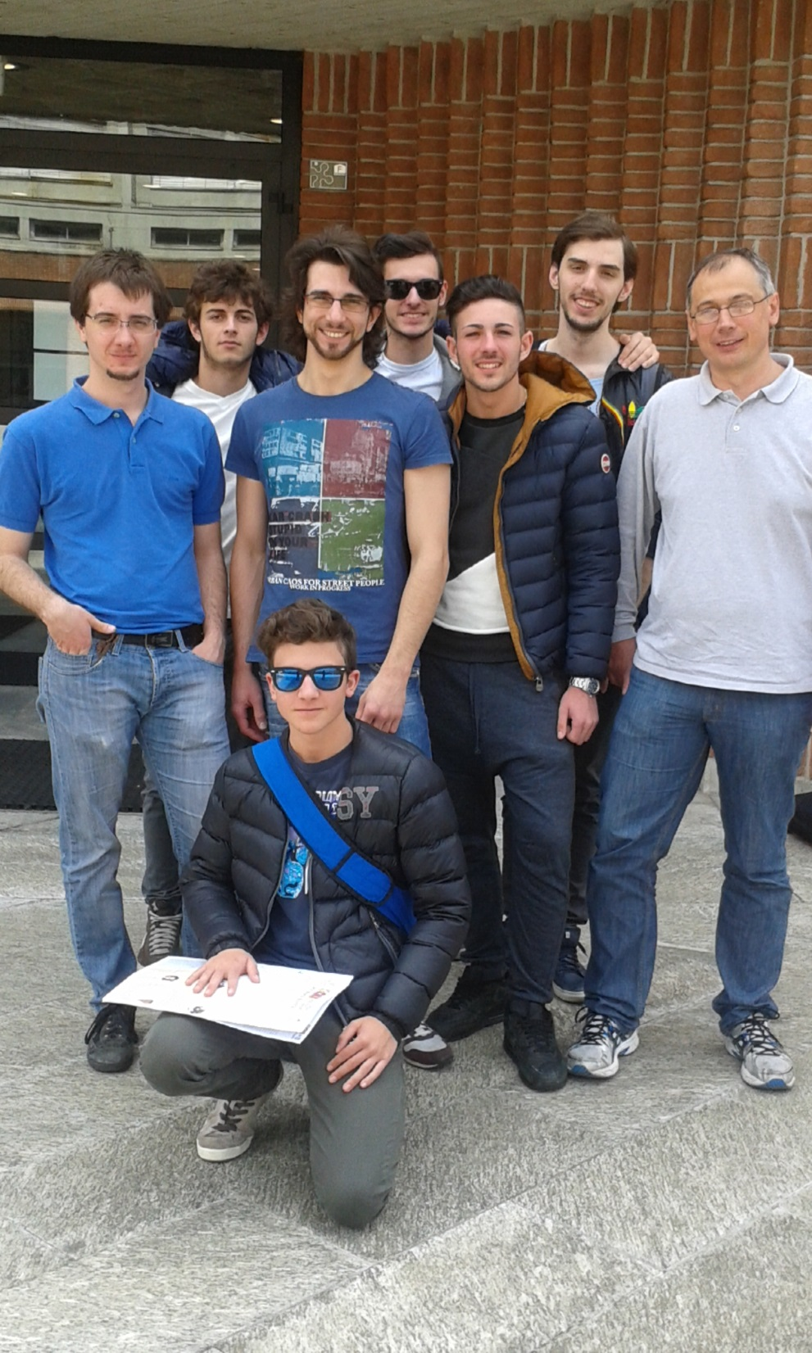

Slide 32
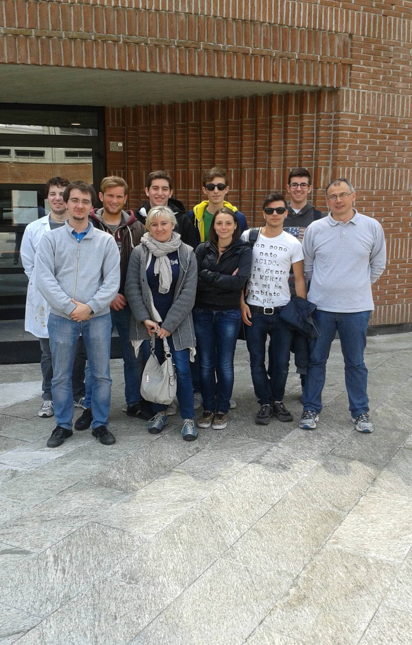
…e ora tutti in posa

Slide 33
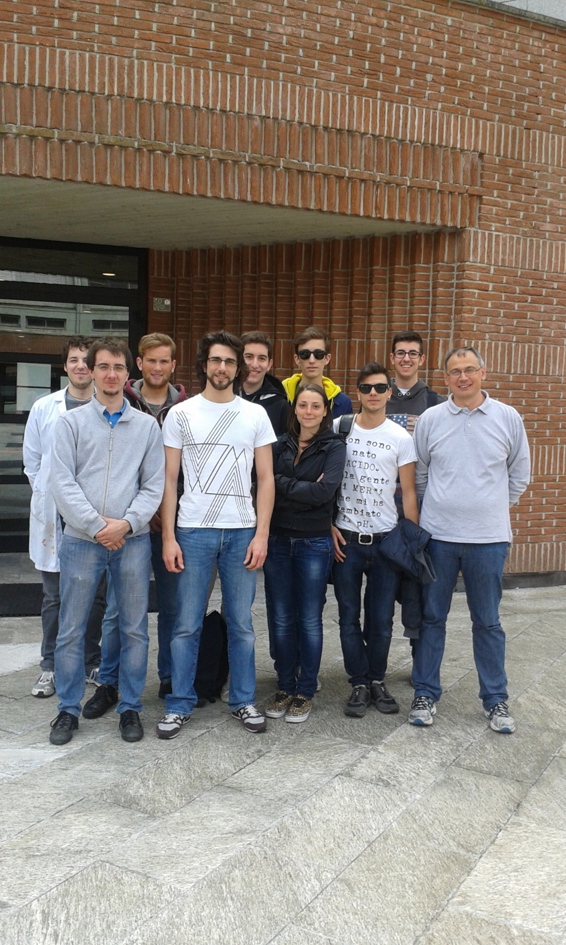
come sono belli!!

Slide 34
L’intesa Vincente
+
=

